Slide 1
Kompetanseforum Innherred
Arve Løberg, seniorrådgiver rektors stab, Nord universitet
Notes:
Jeg skal si litt om samfunnsutviklingen. Litt om betydningen for høyere utdanning og litt om utfordringen som Innherred står overfor. Aller først kort om en av utfordringene for at Nord universitet kan være det viktige kompetansesenteret for Trøndelag. Det handler om bedre finansiering og støtte til fler-campus, som er viktig for finansieringen av campus i distriktene,

Slide 2
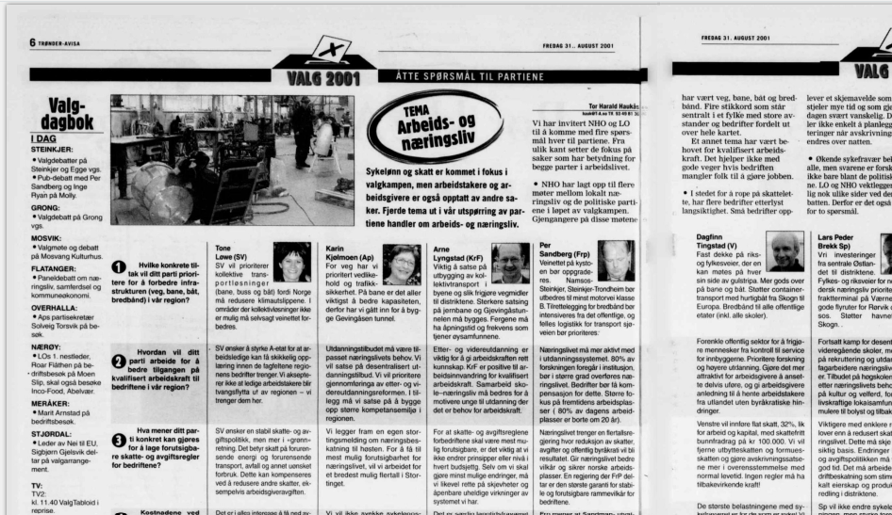
Politikerne har snakket om det i 20 år – nå skjer det! Det blir stadig færre som søker seg til studiespesialisering
Notes:
Dette er et utklipp fra valgkampen i 2001 og det gjennomgående den gang, som, det faktisk også var i 1986, var at man må prioritere utdanning for fagarbeidere. Eller yrkesopplæring som det het den gang på 80-tallet. Studiespes. utgjør nå 45 prosent mot 55 prosent i 2010. Det utdannes dermed betydelig flere fagarbeidere, som er bra.

Slide 3
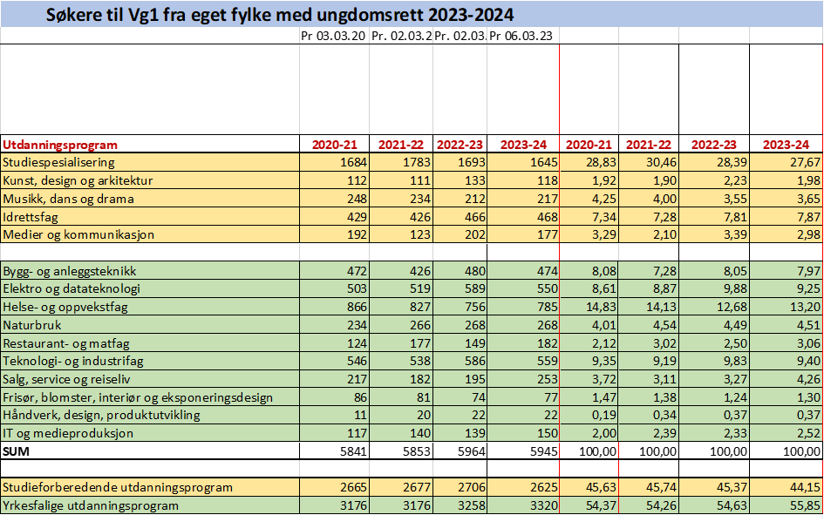
Notes:
Vi ser at nå er det knapt 56 % av alle som søker seg til VG1 de søker på yrkesfaglig utdanning. I 2010 var det 55 % som søkte seg til studieforberedende program, mens det i 2023 er 44 % som søker de samme studiene på videregående skole.

Slide 4
Søkere til Vg1 -regionvise søkertall
Notes:
Kan vi ende opp med at det blir de videregående skolene i Trondheim som har studieforberedende utdanning og yrkesfagopplæringen skjer i distriktene? Utfordringen til skoleeieren vil også bli å skaffe nok kvalifiserte lærere til store klasser. Det merkes allerede i Orkland. Jeg tror det er viktig at man på Innherred ikke får en lavere andel som tar studeforberedende utdanning på vg skole.

Slide 5
Det grønne skiftet trenger ikke bare rørleggere og sveisere…..
Notes:
Kompetanseundersøkelsen som næringsforeningene på Innherred nylig har gjennomført viser at det trengs mange andre kategorier medarbeidere enn fagarbeidere. Det trengs ledere, IT-utviklere, selgere, ingeniørkompetanse osv. Skal man få dette til må flere ungdommer ta studiefornberedende utdanning i videregående, Det grønne smkifte vil kreve mange fagarbeidere, men Nord har erfart at f.eks batteriprodusenten Freyr sier at fabrikken vil være veldig digitalisert og robotisert, slik at de trenger mange arbeidere med bachelor og masterutdanning.

Slide 6
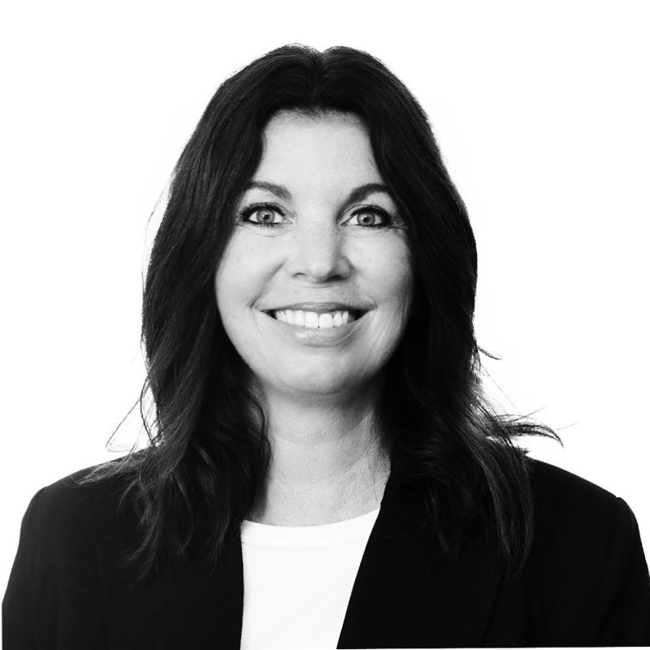
Dette er Marit (52) fra Steinkjer og hennes historie
Notes:
Marit Nicolaisen er ett eksemplet på hvordan kompetansepåfyllet må skje på Innherred. Hun jobbet i Trønder-Avisa i salgsavdelingen. Nord lanserte DIVI kurset (Digital transformasjon i hennes virksomhet) og det var et studietilbud som virkelig traff Marit. Hun var ansatt i mediebransjen og det digitale skiftet rokket mediehuset sin forretningsmodell og ville påvirke hennes arbeidshverdag med tanke på strategisk jobbing i tiden framover.
Som student rakk de knapt å få en fysisk samling, før hele klassekullet ble sendt på hjemmeskole og digital undervisning på grunn av korona. Fagene var svært interessante, og hun fikk brukt kunnskapen hun tilegnet seg aktivt i jobbhverdagen som kreativ leder i TA Media. Etter endt studie var bedriften i en stor omstillingsrunde og Marit valgte derfor å plukke flere studier som passet med tanke på hva hun hadde bruk for i arbeidshverdagen. Det å kunne ha mulighet for å jobbe og studere samtidig var noe som ga henne et solid fundament når TA skulle bygge opp en helt ny avdeling med hjelp av annen teknologi enn bedriften hadde brukt tidligere. Marit kunne hele tiden bruke eksempler og caser som hun kom opp i daglig via jobben. Det å være student og få gode råd, kunnskap, tips og veiledning underveis av svært dyktige forelesere var svært nyttig, sier Marit,
Studiepoeng hadde hun noe av, men hadde aldri satt de i system. Dyktige veiledere hos Nord Universitet satte alt i system, og Marit valgte derfor å skrive en selvvalgt bachelor som var rettet mot hennes arbeidserfaring. Innovasjonsledelse og bærekraft er i søkelys på denne oppgaven.
Det å kunne tilegne seg ny kunnskap i voksen alder er svært motiverende og Marit har et sterkt ønske om å fortsette å fylle på med mer kunnskap også i tiden framover. Hun jobber nå i NTE og ikke bli forbauset om hun snart starter på en master.
Jeg trekker fram Marit fordi dette er et godt eksempel på hvordan Nord universitet kan samarbeide både med næringsliv og den enkelte student for å si sammen en pakke som passer i tillegg til full jobb.
Mange studenter vil i årene framover få ny kompetanse i voksen alder sammen med at de er i full jobb,

Slide 7
Et universitet driver mye mer med forskning enn høyskolene gjorde
Notes:
Nord universitet har akkurat nå 60 doktorgradsstipendiater i Trøndelag. I gamle HiNT var tallet 10-12. Dette er viktig kompetanse for nærings- og samfunnslivet. Og samarbeidet om oppgaver både til bachelor, master og kanskje til og med doktorgrader kan være nyttig for næringslivet.
For næringslivet er det også mulig å jobbe for at noen ansatte kan søke nærings-PhD – du jobber og tar en doktorgrad mens du jobber. AquaKompetanse i Flatanger er et godt eksempel på en bedrift som har gjort dette flere ganger.

Slide 8
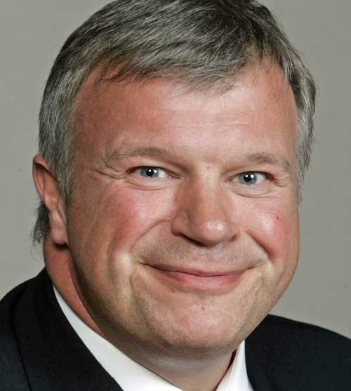
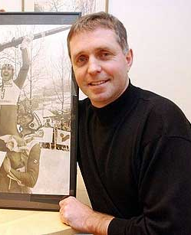
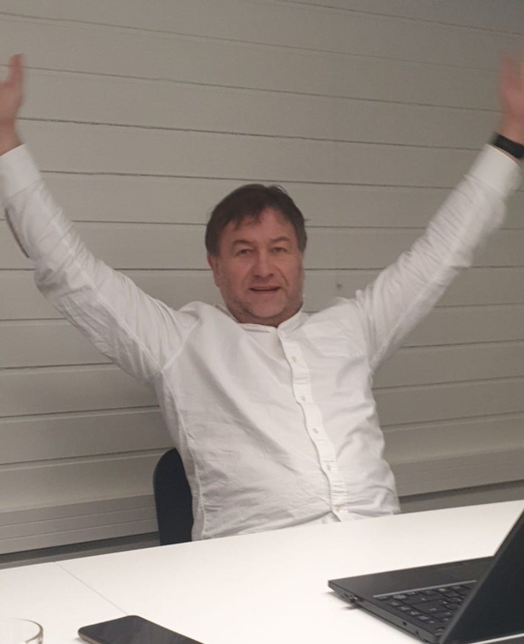
Disse fire har to ting felles!
Notes:
Fire veldig forskjellige karer, men alle har suksess hver på sin arena. Bjarne Håkon Hansen har vært fylkesordfører, stortingsrepresentant og statsråd. Nå en av eierne av Kruse Larsen.
Hroar Stjernen har vært sprotssjef i Norges Skiforbund, markedsdirektør i Trønder-Avisa, daglig leder i RBK og nå ansatt i eventbyrået Koment. Ole Jørstad er eiendomsutvikler, styremedlem i Norges Idrettsforbund og styremedlem i RBK. Bjarne Brøndbo er vokalist i DDE og en av eierne av Bil! Din
De har det tilles felles at de har tatt sin lærerutdannelse på Levanger. Det andre de har til felles er at de aldri har praktisert som lærere. Det kan altså være nyttig med en akademisk utdannelse – ikke minst når du har bruk for å kunne pedagogikk.

Slide 9
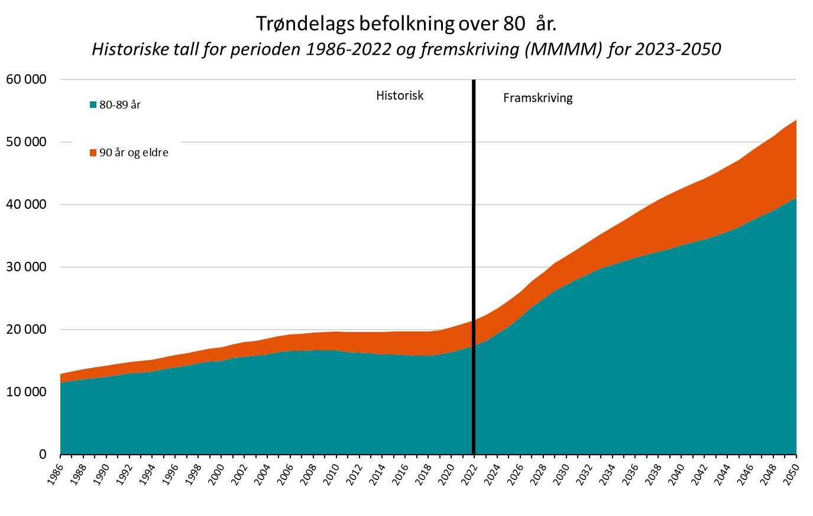
Andelen eldre vil øke, og forholdet mellom andel av befolkningen i arbeidsfør alder og unge/eldre gir færre i arbeid per person uten arbeid.
Med stor knapphet i arbeidsstyrken, blir det en stor utfordring, dersom en større andel arbeidstakere bindes opp i eldreomsorg.
Notes:
Eldrebølgen. Befolkning over 80 år vil doble seg de neste 20 årene. Mange av disse vil være friske, noen vil til og med jobbe, men med økt alder øker sannsynligheten for svakere helse og behov for tjenester.
Helsepersonellkommisjonen, Forsvarskommisjonen, Totalberedskapskommisjonen og til og med Sannhets- og forsoningskommisjonen konkluderer alle med at vi trenger mer folk,
Oppgavene er mange, og vi har for få hender. Det betyr at vi må jobbe mer med digitale og teknologiske løsninger. Det vil også kreve mer kunnskap og høyere kompetanse.

